Slide 1
Mock Trial projekt
MODUL I – DRŽAVNO UREĐENJE BIH I STRUKTURA PRAVOSUDNOG SISTEMA

Slide 2
Sadržaj Modula I
* Nivoi vlasti u BiH
* Grane vlasti u BiH
* Pravosudni organi BiH
* Značaj sudske vlasti
* Sudovi i subjekti pravosuđa
Notes:
Učenici bi nakon ovog modula trebali da razlikuju nivoe i grane vasti, da razumiju ulogu i značaj sudova, kao i subjekte sudskog postupka. Za obradu hipotetičkog slučaja nakon prvog modula, bitno je da učenici znaju razlikovati uloge lica koja se pojavljujuu u slučaju i koji će se subjekti naknadno uključiti u postupak. Također je bitno da znaju da su sudovi neovisni od ostalih grana vlasti, i da nije svejedno koji sud prvi odlučuje o određenom predmetu. Navedene informacije vezane za hipotetički slučaj možete utvrditi zajedno sa učenicima nakon čitanja činjenica slučaja i odgovarajući na pitanja iz Aneksa 3

Slide 3
Nivoi vlasti u BiH
Član I Ustava BiH utvrđuje nivoe vlasti u BiH i njihove nadležnosti.
U BiH postoji:
  Državna vlast
  Entitetska vlast
  Kantonalna vlast
  Općinska vlast

Slide 4
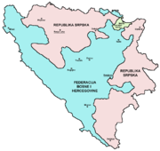
Državno uređenje BiH
Ustavom BiH uspostavljena su dva entiteta:
* Federacija BiH
* Republika Srpska
* Brčko distrikt je uspostavljen 2000. godine odlukom međunarodne arbitraže
Notes:
Federacija Bosne i Hercegovine
Federacija Bosne i Hercegovine je entitet koji se sastoji od deset kantona, koji se dalje dijele na 79 općina.
Republika Srpska
Republika Srpska je entitet koji se dijeli na regije, koje su dalje podijeljene u 62 opštine.
Distrikt Brčko
Brčko je teritorij koji ima poseban status distrikta pod upravom države Bosne i Hercegovine od 2000. godine. Distrikt Brčko ima svoju vlastitu multietničku vladu sa izabranom skupštinom, izvršnim odborom, sudstvom i policijskim snagama.

Slide 5
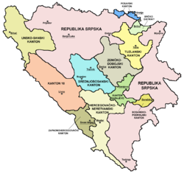
Ustavom BiH Federacija BiH je podijeljena na 10 kantona
Državno uređenje BiH

Slide 6
Grane vlasti u BiH
Zakonodavna vlast:
Parlament BiH
Izvršna vlast: Predsjedništvo BiH
GRANE VLASTI
Sudska vlast:
- Sud BiH
- Ustavni sud
Notes:
Bosna i Hercegovina, kao i većina demokratskih zemalja funkcioniše sa odvojenim granama vlasti koje su jednake i neovisne u svom radu. Iako svaka grana vlasti može vršiti nadzor nad radom druge, u svojim poslovima i funkcijama nisu u odnosu nadređenosti ili podređenosti, nego svaka ima karakterističan set nadležnosti koje su propisane Ustavom BiH.

Slide 7
Zakonodavna vlast
Donošenje zakona
Parlamentarna skupština BiH:
Dom naroda
Predstavnički dom
Osigurava vladavinu prava
Nadzor nad izvršnom vlašću
Notes:
Najviši zakonodavni organ BiH je Parlamentarna skupština BiH.
Sastoji se od dva doma – Predstavničkog doma i Doma naroda a sve zakonodavne odluke donose se usvajanjem u oba doma.
Parlamentarna skupština BiH donosi zakone, odobrava budžet i odlučuje o izvorima i iznosu prihoda za finansiranje institucija BiH i međunarodnih obaveza BiH potvrđuje imenovanje Vijeća ministara, daje saglasnost za ratifikaciju međunarodnih ugovora i odlučuje o drugim pitanjima neophodnim za provođenje njenih ovlaštenja.

Slide 8
Izvršna vlast
Izvršavanje zakona
Predstavljanje države
Donošenje uredbi i odluka
Predsjedništvo BiH
Vijeće Ministara BiH
Notes:
Predsjedništvo BiH se sastoji od tri člana (Bošnjaka, Hrvata i Srbina).
Članovi Predsjedništva se biraju direktnim izborima - sa teritorije Federacije BiH predstavnici Hrvata i Bošnjaka, dok se predstavnik Srba bira sa teritorije Republike Srpske.
Članovi Predsjedništva se biraju na period od četiri godine. Predsjedavajući Predsjedništva mijenja se svakih osam mjeseci.
Funkciju vlade vrši Vijeće ministara BiH.
Vijeće ministara ima devet Članova: predsjedavajući, dva zamjenika predsjedavajućeg koji su istovremeno i ministri i šest drugih ministara.

Slide 9
Sudska vlast
SUDSKA VLAST U BIH
SUD
BIH
USTAVNI
SUD
PRAVOBRANILAŠTVO
BIH
VISOKO SUDSKO I
TUŽILAČKO VIJEĆE
Notes:
Nosioci sudske vlasti u BiH su sudovi.
Sudsku vlast u Bosni i Hercegovini čine:
Ustavni sud BiH,
Visoko sudsko i tužilačko vijeće BiH,
Sud BiH,
Tužilaštvo BiH
Pravobranilaštvo BiH
Sudovi u BiH, kao i u svim demokratskim državama moraju biti neovisni od ostalih grana vlasti i odvojeni od svakodnevne državne politike. Sudovi na svim nivoima na jednak način pristupaju svakom predmtu i odlučuju na osnovu zakona, bez diskriminacije po bilo kojem osnovu. Ovu dužnost sudovima nalaže Ustav BiH, Evropska konvencija o ljudskim pravima, kao i profesionalna pravila etike za sudije.

Slide 10
Zakonodavni okvir krivičnog postupka u BiH
USTAV BIH
(osnovna ljudska prava osumnjičenog i optuženog lica)
ZAKONI O KRIVIČNOM POSTUPKU
(BiH, FBiH, RS, BD)
EVROPSKA KONVENCIJA O LJUDSKIM PRAVIMA
Notes:
Krivični postupak u BiH se uređuje zakonskim propisima koji se dijele na osnovne, dopunske i međunarodne.
U BiH sudske presude nemaju obvezujuće dejstvo na odlučivanje drugih sudova.
Međunarodne konvencije koje je BiH potpisala su dio BiH zakonodavstva i imaju prednost nad domaćim propisima.
Činjenica da je krivični postupak uređen zakonom znači da sve radnje subjekata sudskog postupka moraju biti u skladu sa zakonskim propisima.

Slide 11
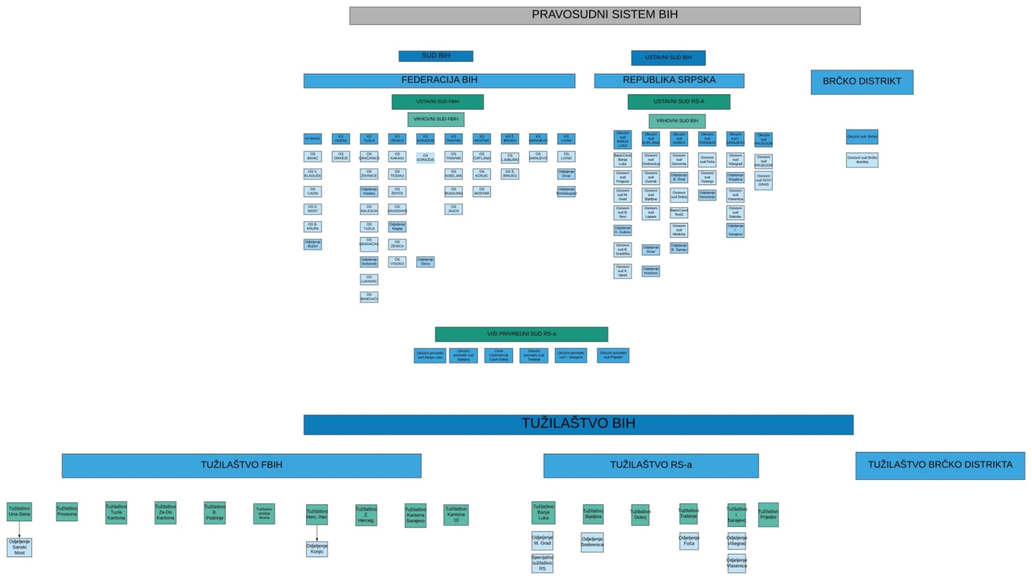
Sudovi u BiH
Notes:
Sudovi u BiH su organizovani u kompleksnu mrežu koja se dijeli na više nivoa, u skladu sa državnim uređenjem.
Tako imamo sudove na državnom nivou (Ustavni sud BiH, Sud BiH),
sudove na entitetskom nivou (Vrhovni sud FBiH, RS, Ustavni sud FBiH, RS),
sudove na kantonalnom nivou (FBiH) i okružne sudove (RS),
sudove na općinskom nivou (FBiH) i osnovne sudove (RS).
U RS također postoje privredni sudovi.
U BD postoji osnovni i okružni sud.
Visoko sudsko i tužilačko vijeće je zaduženo za imenovanje sudija i za nadzor nad radom sudova u BiH.

Slide 12
Sudovi u BiH
Prva linija odbrane građana
Općinski/osnovni sud
Druga linija odbrane građana
Kantonalni/okružni sud
Treća linija odbrane građana
Vrhovni sud
Notes:
Tužilaštvo podiže optužnicu za počinjeno krivično djelo pred nadležnim općinskim ili osnovnim sudom.
Ukoliko optuženi ilii tužilaštvo nisu zadovoljni prvostepenom presudom, podnose žalbu drugostepenom sudu.
U ovom slučaju je to nadležnii kantonalni/okružni sud.
Žalba na drugostepenu presudu se podnosi Vrhovnom sudu. Žalbe se smatraju pravnim lijekom i služe za zaštitu subjekata sudskog postupka, ukoliko smatraju da postoje razlozi za osporavanje presude koja ide na njihovu štetu.

Slide 13
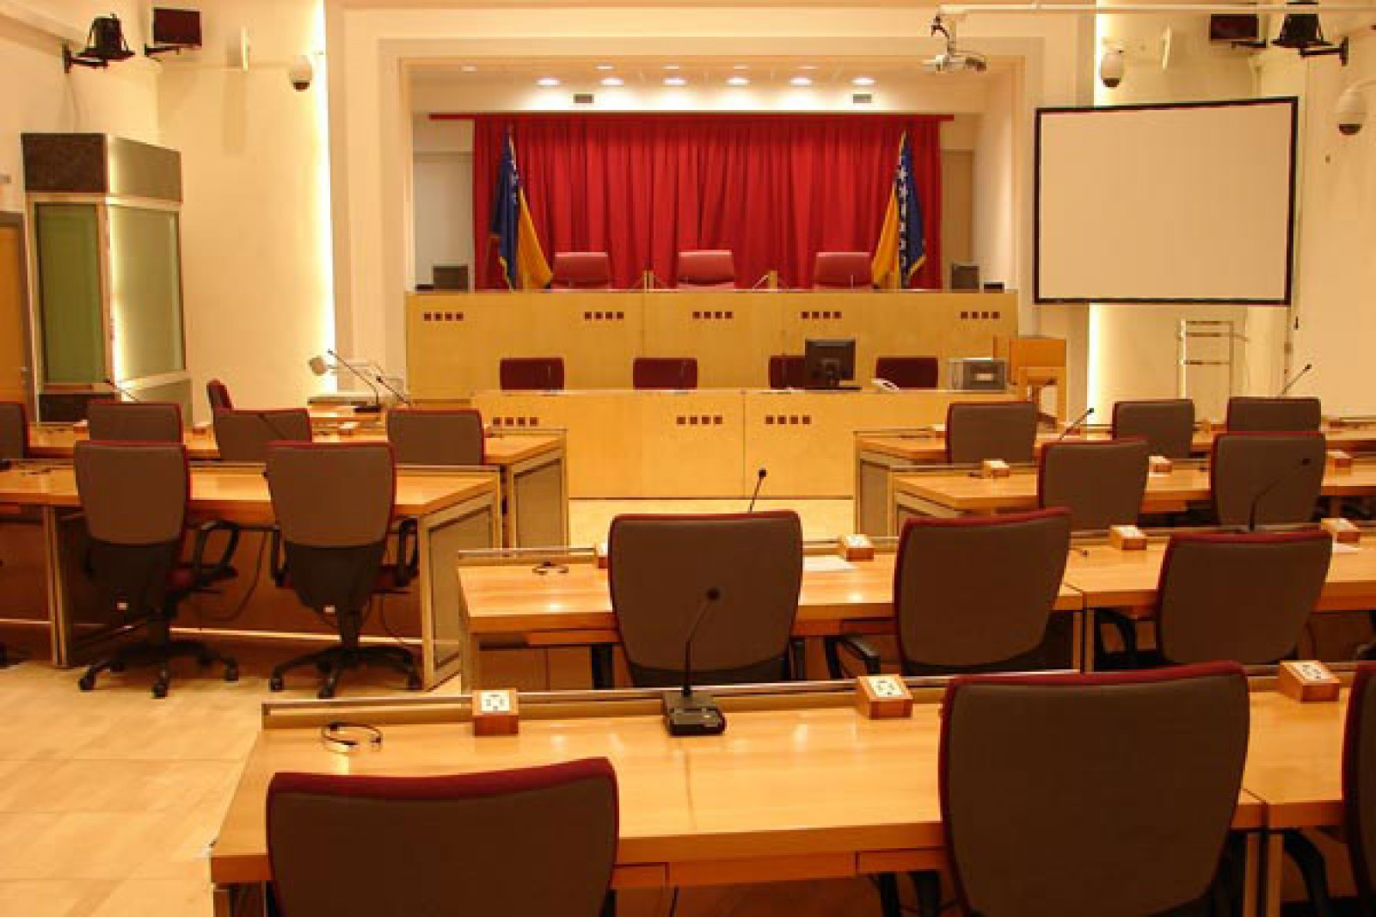
SUD BIH
Notes:
Sud BiH pruža pravnu zaštitu građanima koji smatraju da im je povrijeđeno neko pravo upravnim aktom institucija BiH. Primjera radi, to će biti u situacijama kada Uprava za indirektno oporezivanje nekoj kompaniji utvrdi novčanu kaznu za neplaćene poreske obaveze ili kada Ministarstvo za civilne poslove utvrdi da je neko ilegalno stekao državljanstvo BiH. Također, on sudi i u radnim sporovima koje radnici u institucijama BiH vode sa institucijama BiH. U krivičnim predmetima, sudi na osnovu postupaka koje pokrene Tužilaštvo Bosne i Hercegovine. Najveći broj predmeta organiziranog kriminala procesuirano je pred ovim sudom.

Slide 14
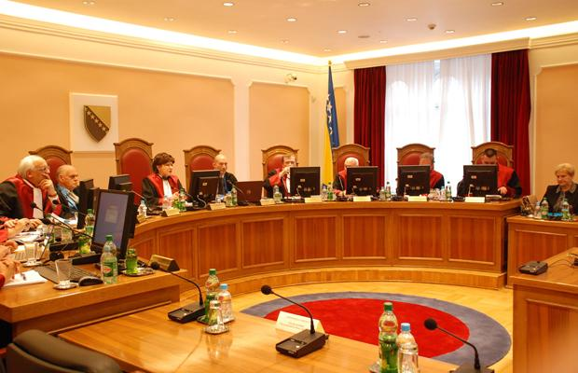
USTAVNI SUD BIH
Notes:
Ustavni sud BiH, kao najviši sud u Bosni i Hercegovini, također rješava i po žalbama građana kada smatraju da su im odlukom bilo kog suda u BiH povrijeđena prava zajamčena Ustavom.
Ustav BiH nudi veoma dugačku listu garantovanih ljudskih prava i sloboda iz međunarodnih ugovora kojima je BiH potpisnica. Stoga, građani na praktično svaku odluku bilo kojeg suda u BiH mogu podnijeti žalbu Ustavnom sudu. Od posebne važnosti su važnosti odluke Ustavnog suda o pravu na pravedno suđenje.
Pored ustavnog suda BiH, postoje i Ustavni sud FBiH i Ustavni sud RS.

Slide 15
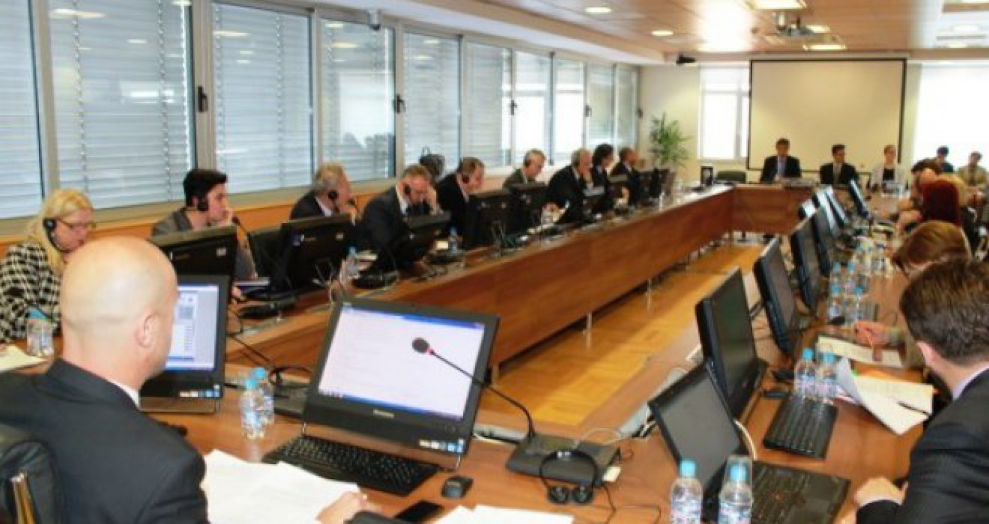
VISOKO SUDSKO I TUŽILAČKO VIJEĆE
Notes:
VSTV je institucija koja je zadužena da se na najbolji način osiguraju potpuno ujednačeni standardi za imenovanje i disciplinsku odgovornost sudija i tužilaca na cijeloj teritoriji BiH.
VSTV propisuje i pravila etike i ponašanja sudija i tužilaca, koja moraju biti poštivana u toku sudskog postupka, ali i u oviru obavljanja ostalis dužnosti sudija i tužioca.

Slide 16
Sudovi u BiH
Federacija BiH | Ustavni sud FBiH Vrhovni sud FBiH 10 kantonalnih sudova 27 općinskih sudova
Republika Srpska | Ustavni sud RS Vrhovni sud RS 6 okružnih sudova 18 osnovnih sudova 5 privrednih sudova
Brčko distrikt | Osnovni sud Apelacijski sud

Slide 17
Subjekti u sudskom postupku
Građani
Policija
Tužilaštvo
Osumnjičeni/optuženi
Branioci/advokati
Svjedoci
Vještaci
Sud/sudsko vijeće
Notes:
Svi navedni subjekti imaju bitne uloge i odgovornosti u različitim fazama sudskog postupka. Konkretni detalji njihovih uloga će biti obrađeni kroz posebne module. Za početak je dovoljno reći da građani ili policija podnose prijavu o krivičnom djelu tužilaštvu. Tužilaštvo provodi istragu i podiže optužnicu pred nadležnim sudom. Kada sud potvrdi optužnicu osumnjičeni postaje optuženi, a njegove interese zastupa branioc. Svjedoci i vještaci pružaju korisne informacije kao dokazni materijal i pomažu sudu da donese presudu na osnovu ispravnih činjenica. U toku postupka sudija ima pasivnu ulogu i uključuje se samo u iznimnim situacijama, sve do trenutka donošenja presude.

Slide 18
Poseban postupak za maloljetnike
  Ukoliko se kao izvršitelj krivičnog djela pojavi maloljetna osoba, odvijat će se poseban sudski postupak po posebnim pravilima i pred specijaliziranim sudijom/sudskim vijećem.
  Maloljetni prijestupnici se osuđuju na zavodske mjere samo u ekstremnim slučajevima.
Notes:
Pravila postupka prema maloljetnicima će biti posebno obrađena u okviru Modula 8. U ovoj fazi je dovoljno skrenuti pažnju na postojanje posebnog postupka koji se razlikuje od redovnog postupka i koji ima primarnu svrhu zaštite interesa maloljetnika i njegovu uspješnu resocijalizaciju. Zbog toga se maloljetni delinkventi sankcionišu odgojnim preporukama, a samo u rijetkim slučajevima zavodskim mjerama.

